Slide 1
CURSO HARDWARE LIBRE Y ROBOTICA CON ARDUINO
Modulo_0:
Introducción al curso
FORO: https://nac-arduino.herokuapp.com/
REPOSITORIO: https://github.com/rody7val/nac-arduino/
Rodolfo Valguarnera, NAC - Pigüé

Slide 2
Contenidos:
Presentación
Objetivos del curso
Módulos

Slide 3

Presentación: ¿Quién es Rodolfo Valguarnera?
Entusiasta de la tecnología y la informática.
Confundirme! Observar, tocar, desarmar, arreglar y aprender.
Acabo la carrera en 2015 (por la tesis).
Consigo una pasantía.
Obtengo profesorado en escuela secundaria y nac.

Slide 4
Objetivos del curso:
Incorporar nociones básicas sobre electrónica.
Entender los objetivos del Hardware libre.
Conocer que es una placa Arduino, para que sirve y como programarla.
Incorporar nociones básicas sobre programación.
Crear un proyecto final.

Slide 5
Módulos:
Modulo_0: Presentación, objetivos del curso, módulos.
Modulo_1: Carga eléctrica, electricidad, corriente eléctrica, tensión, intensidad y resistencia, ley de Ohm, circuito.
Modulo_2: Hardware, Hardware Libre y Software libre.
Modulo_3: Que es Arduino?, Hardware Arduino, Software Arduino.
Modulo_4: Instalación del software de programación.
Modulo_5: Interfaz IDE de Arduino, función setup() y loop().
Modulo_6: Condicionales, arreglos y ciclo For.
Modulo _7: Uso de Librerías.
Modulo_8: Proyecto final.

Slide 6
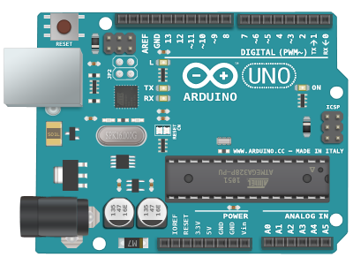
Fin del tema. Muchas gracias!
FORO: https://nac-arduino.herokuapp.com/
REPOSITORIO: https://github.com/rody7val/nac-arduino/

